Slide 1
I. Nhận xét
Thứ ba, ngày 25 tháng 1 năm 2022
Luyện từ và câu
Chủ ngữ trong câu kể Ai làm gì?
Đọc đoạn văn sau và trả lời câu hỏi:
Một đàn ngỗng vươn dài cổ, chúi mỏ về phía trước, định đớp bọn trẻ. Hùng đút vội khẩu súng gỗ vào túi quần, chạy biến. Thắng mếu máo nấp vào sau lưng Tiến. Tiến không có súng, cũng chẳng có kiếm. Em liền nhặt một cành xoan, xua đàn ngỗng ra xa. Đàn ngỗng kêu quàng quạc, vươn cổ chạy miết.
1
2
3
4
5
6
Tiếng Việt 2, 1988
1. Các câu kể Ai làm gì? trong đoạn văn trên là câu 1, câu 2, câu 3, câu 5, câu 6.
1. Tìm các câu kể Ai làm gì? trong đoạn văn trên?

Slide 2
2. Xác định chủ ngữ trong mỗi câu vừa tìm được?
(1)Một đàn ngỗng vươn dài cổ, chúi mỏ về phía trước, định đớp bọn trẻ.
(2)Hùng đút vội khẩu súng gỗ vào túi quần, chạy biến.
(3)Thắng mếu máo nấp vào sau lưng Tiến.
(5) Em liền nhặt một cành xoan, xua đàn ngỗng ra xa.
(6) Đàn ngỗng kêu quàng quạc, vươn cổ chạy miết.

Slide 3
3. Nêu ý nghĩa của chủ ngữ.
Các câu kể Ai làm gì?
Ý nghĩa của chủ ngữ
Câu 1: Một đàn ngỗng vươn dài cổ, chúi mỏ về phía trước, định đớp bọn trẻ.
chỉ con vật
Câu 2: Hùng đút vội khẩu súng vào túi quần, chạy biến.
chỉ người
Câu 3: Thắng mếu máo nấp vào sau lưng Tiến.
chỉ người
Câu 5: Em liền nhặt một cành xoan, xua đàn ngỗng ra xa.
chỉ người
Câu 6: Đàn ngỗng kêu quàng quạc, vươn cổ chạy miết.
chỉ con vật

Slide 4
3. Nêu ý nghĩa của chủ ngữ.
Trong câu kể Ai làm gì? chủ ngữ chỉ sự vật
(người, con vật, hay đồ vật, cây cối được nhân hóa)
có hoạt động được nói đến ở vị ngữ.

Slide 5
4. Cho biết chủ ngữ của các câu trên do
loại từ ngữ nào tạo thành. Chọn ý đúng:
a) Do danh từ và các từ kèm theo nó (cụm danh từ) tạo thành;
b) Do động từ và các từ kèm theo nó (cụm động từ) tạo thành;
c) Do tính từ và các từ kèm theo nó (cụm tính từ) tạo thành.

Slide 6
Các câu kể Ai làm gì?
Loại từ ngữ tạo thành chủ ngữ
Câu 1: Một đàn ngỗng vươn dài cổ, chúi mỏ về phía trước, định đớp bọn trẻ.
cụm danh từ
Câu 2: Hùng đút vội khẩu súng vào túi quần, chạy biến.
danh từ
Câu 3: Thắng mếu máo nấp vào sau lưng Tiến.
danh từ
Câu 5: Em liền nhặt một cành xoan, xua đàn ngỗng ra xa.
danh từ
Câu 6: Đàn ngỗng kêu quàng quạc, vươn cổ chạy miết.
cụm danh từ

Slide 7
4. Cho biết chủ ngữ của các câu trên do
loại từ ngữ nào tạo thành. Chọn ý đúng:
a) Do danh từ và các từ kèm theo nó (cụm danh từ) tạo thành;
b) Do động từ và các từ kèm theo nó (cụm động từ) tạo thành;
c) Do tính từ và các từ kèm theo nó (cụm tính từ) tạo thành.
Do danh từ và các từ kèm theo nó (cụm danh
từ) tạo thành;
b) Do động từ và các từ kèm theo nó (cụm động
từ) tạo thành;
c) Do tính từ và các từ kèm theo nó (cụm tính
từ) tạo thành.
a

Slide 8
II. Ghi nhớ
1. Trong câu kể Ai làm gì? chủ ngữ chỉ
sự vật (người, con vật, hay đồ vật, cây cối
được nhân hóa) có hoạt động được nói đến
ở vị ngữ.
2. Chủ ngữ thường do danh từ (hoặc cụm
danh từ) tạo thành.

Slide 9
Luyện tập

Slide 10
III. Luyện tập
Bài 1. Đọc lại đoạn văn sau:
Cả thung lũng giống như một bức tranh thuỷ mặc. Những sinh hoạt của ngày mới bắt đầu. Trong rừng, chim chóc hót véo von. Thanh niên lên rẫy. Phụ nữ giặt giũ bên những giếng nước. Em nhỏ đùa vui trước nhà sàn. Các cụ già chụm đầu bên những ché rượu cần.
Tìm các câu kể Ai làm gì ? trong đoạn văn trên.
b) Xác định chủ ngữ trong mỗi câu vừa tìm được.

Slide 11
III. Luyện tập
Bài 1:
Cả thung lũng giống như một bức tranh thuỷ mặc. Những sinh hoạt của ngày mới bắt đầu. Trong rừng, chim chóc hót véo von. Thanh niên lên rẫy. Phụ nữ giặt giũ bên những giếng nước. Em nhỏ đùa vui trước nhà sàn. Các cụ già chụm đầu bên những ché rượu cần.

Slide 12
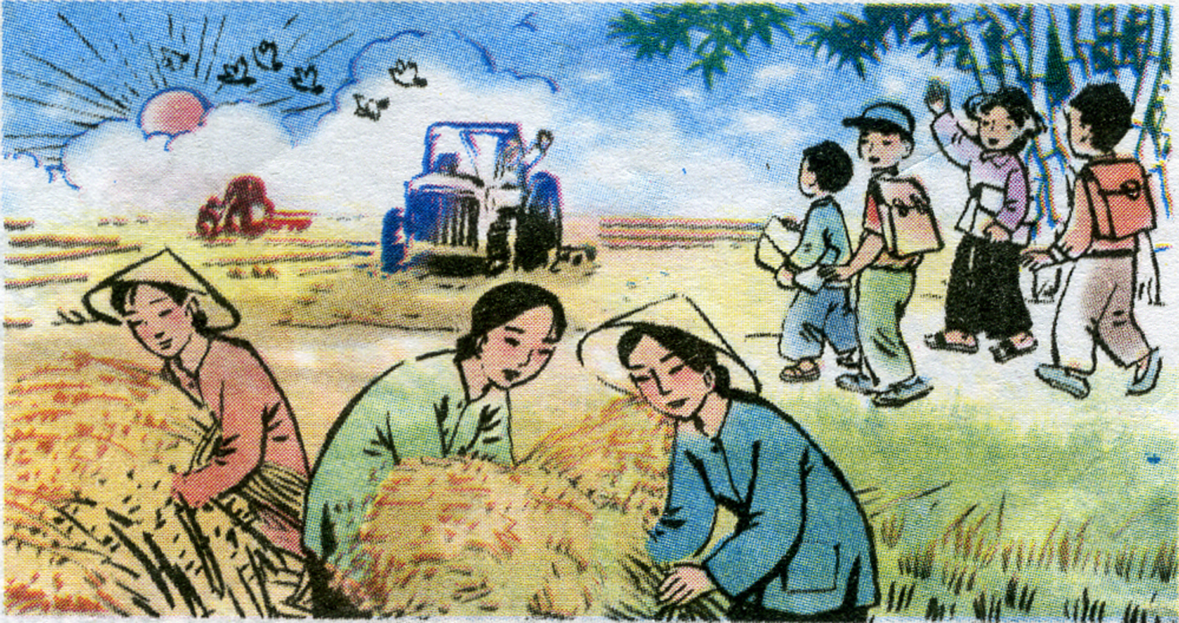
Bài 3. Đặt câu nói về hoạt động của từng nhóm người hoặc vật được miêu tả trong bức tranh bên:

Slide 13
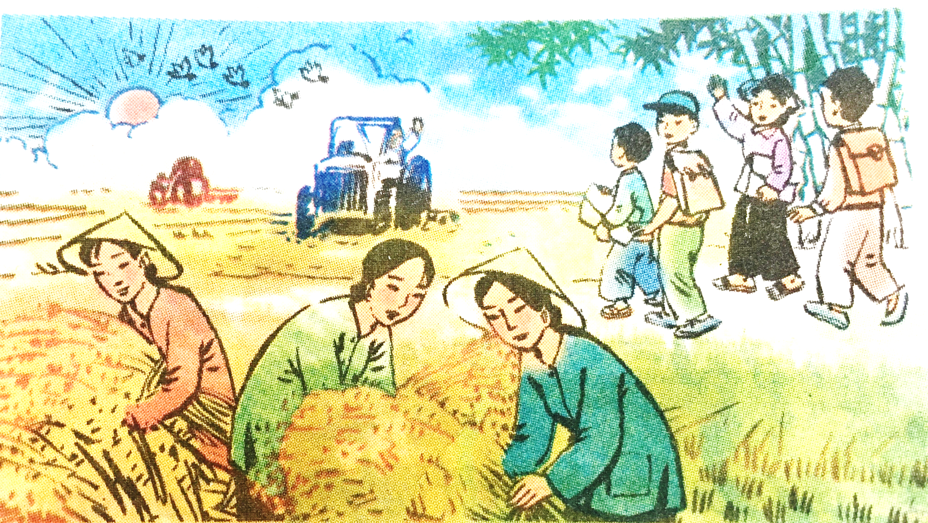
Các cô nông dân đang khẩn trương thu
hoạch lúa

Slide 14
b) Các bạn học sinh cắp sách tới trường.

Slide 15
c) Chú lái máy cày vẫy tay chào các bạn nhỏ.

Slide 16
d) Đàn chim bay lượn trên bầu trời.

Slide 17
Bài 3: Viết một đoạn văn khoảng 5 câu kể về công việc trực nhật lớp của tổ em, trong đó có dùng kiểu câu kể: Ai làm gì?
* Sáng nay, tổ em làm trực nhật lớp học. Em cầm chổi quét lớp thật nhẹ nhàng và dồn rác vào góc lớp để hót đi. Minh và Quang khỏe hơn thì kê lại bàn ghế. Hương giặt giẻ lau, lau bàn cô giáo và bảng lớp. Mỗi người một việc thật là vui. Các bạn vào lớp ai cũng thích vì lớp sạch sẽ.
* Công việc trực nhật lớp là một việc làm thường xuyên của lớp em. Hôm ấy, tổ em được phân công trực nhật lớp vào sáng thứ năm. Mọi người trong tổ đều phải đến trường sớm hơn thường lệ. Chúng em chia nhau mỗi người một việc: người thì lau bảng, người thì lau bàn ghế, người thì lau cửa kính, người thì quét lớp, .... Khi tiếng trống trường vang lên báo hiệu giờ vào học thì cũng là lúc công việc trực nhật của tổ em đã hoàn tất.

Slide 18
Củng cố - Dặn dò:
1. Trong câu kể Ai làm gì? chủ ngữ chỉ
sự vật (người, con vật, hay đồ vật, cây cối
được nhân hóa) có hoạt động được nói đến
ở vị ngữ.
2. Chủ ngữ thường do danh từ (hoặc cụm
danh từ) tạo thành.

Slide 19
TIẾT HỌC KẾT THÚC
* Các em về nhà:
- Xem lại bài, ghi nhớ nội dung luyện tập.
- Chuẩn bị bài sau: MRVT: Tài năng
Chúc các em chăm ngoan học giỏi!

